Slide 1
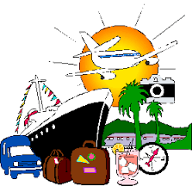
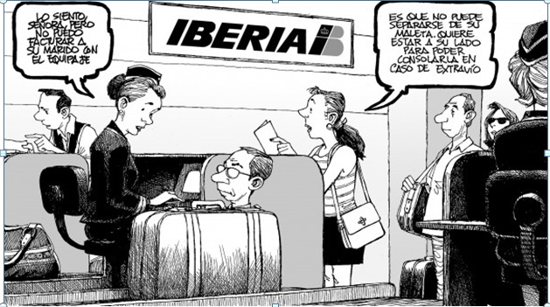
capÍTULO 8 “De viaje”

Slide 2
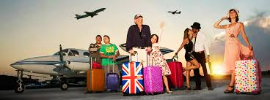
En la agencia de viajes
Vamos a ver el siguiente vídeo:
http://wlcmedia.csumb.edu/Spanish/Puntos_de_partida8/Videos/ch07_minidrama.mov
y a contestar las preguntas de comprensión sobre él.
Después, en parejas o grupos de tres estudiantes, vais a seleccionar a un grupo de personas de esta foto. Vais a pensar el destino al que ellos van y vais a crear un diálogo con el agente de viajes para reservar el viaje. En el diálogo, debéis incluir vocabulario del tema “De viaje” así como vocabulario de actividades que planeáis realizar y cómo vais a estar y vais a sentiros durante el viaje.

Slide 3
Preguntas sobre el vídeo
¿Sobre qué lugar piensa escribir la señora?
¿Cuándo viajó el señor a ese lugar? ¿Con quién fue y en qué mes?
Al señor no le gustó su viaje, ¿verdad?
¿Cuánto tiempo quiere pasar la señora allí?
¿Cómo y desde dónde quiere viajar la señora?
¿Cuánto cuesta un boleto de ida y vuelta?
¿Cuándo sale la señora y cuántas noches de hotel acaba de reservar?
¿Cómo va a pagar la señora? ¿De quién es esto?
¿Qué hicieron el señor y su acompañante en ese lugar?
La señora no va a tener tiempo de divertirse en su viaje, ¿no?

Slide 4
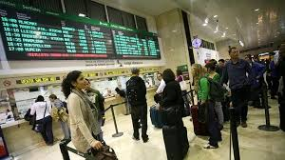
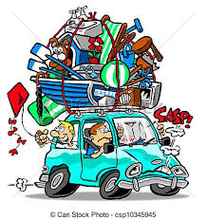
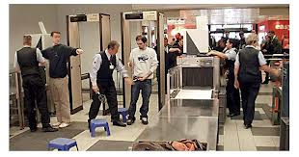
De viaje
En parejas, indicad qué tenéis que hacer en estas situaciones. Cread oraciones complejas en las que uséis una variedad de vocabulario:
Modelo: En la estación de tren, tienes que mirar a qué hora sale tu tren porque puede estar atrasado.
En la estación de tren
De viaje con tu familia En el control de seguridad del aeropuerto

Slide 5
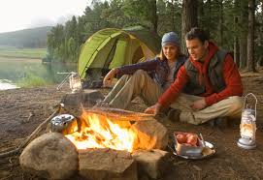
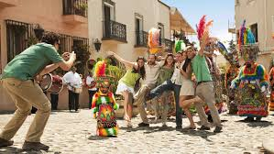
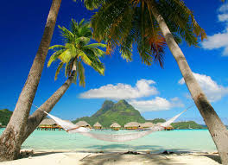
¿Qué vacaciones prefieres?
En grupos de tres, vais a discutir qué vacaciones preferís cada uno y por qué. Debéis dar detalles de las actividades que hacéis en estas vacaciones:
Turismo ecológico
Turismo cultural
Turismo de playa

Slide 6
Yo compro un libro. Yo compro un libro a mi padre. Yo lo compro. Yo le compro un libro. El objeto indirecto recibe indirectamente la acción del verbo. Siempre va precedido por las preposiciones a o para: Nosotros cogemos unas flores para mi madre en el jardín. Mi abuela pone más azúcar al pastel.
Pronombres de objeto directo
ME NOS
TE OS
LO LOS
LA LAS
Pronombres de objeto indirecto
ME NOS
TE OS
LE LES

Slide 7
Los pronombres de objeto indirecto
En parejas, identificad el objeto indirecto en las siguientes oraciones y sustituidlo por el pronombre correspondiente:
1. Juan escribe una carta a sus padres.
2. La profesora da buenas notas a las chicas trabajadoras.
3. La camarera sirve un refresco a nosotros.
4. El College ofrece una posición temporal a mí.
5. Nosotros pensamos prestar dinero a vosotros para comprar la casa.
6. Yo estoy preguntando una pregunta a ti.
7. Ellos van a comprar a su padre un boleto de avión.
8. Ellos van a regalar a nosotros un viaje al Caribe.
9.Tu madre da a ti una moneda de 25 centavos todos los días.
10. Nosotros decimos a usted adiós.

Slide 8
Los pronombres de objeto indirecto
En parejas, vais a hacer el ejercicio “Intercambios” de la página 242 del libro de texto. En las preguntas, vais a usar los siguientes objetos indirectos:
A mí.
A tus padres.
A vosotros.
A ti.
A nosotros.
A tu abuela.
A tus hermanos y a ti.
A mis amigos y a mí.
A usted.
A mí.
A tus amigos.
A ti.

Slide 9
Los pronombres de objeto directo y objeto indirecto
En parejas, indicad si el elemento subrayado en las siguientes oraciones es el objeto directo o el objeto indirecto y sustituidlo por el pronombre correspondiente:
1. Juan va a ver a mí.
2. Marta compra un libro a ti.
3. Yo como sopa.
4 Yo estoy poniendo sal a la sopa.
5. Yo ofrezco un donativo a los niños pobres.
6. Yo quiero pedir un libro en la biblioteca.
7. Yo recomiendo esta película a vosotros.
8. Mi mamá sigue sirviendo la cena de Navidad en nuestra casa todos los años.

Slide 10
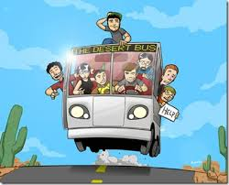
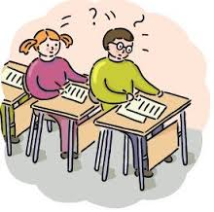
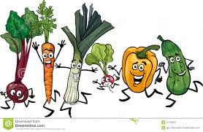
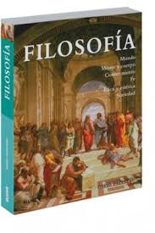
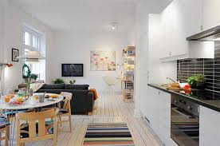
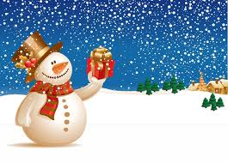
Los gustos
En parejas, indicad qué les gusta a las siguientes personas y explicad por qué. Usad también otros verbos de estructura igual a gustar como disgustar, horrorizar, encantar, interesar:
A vosotros A ti
A mis amigos y a mí
A mi consejero
A mis padres A mí

Slide 11
Acciones pasadas
1. Acabar de + Infinitivo
Yo acabo de hacer la tarea; por eso, puedo divertirme ahora.
2. Imperfecto
Cuando yo tenía 16 años, jugaba al tenis todos los sábados.
3. Pretérito
Yo acabé ayer mi tarea; por eso, puedo divertirme hoy.
Acciones futuras
1. Ir a + infinitivo
Yo voy a hacer la tarea mañana.
Acciones presentes
1. Presente indicativo
Yo hago la tarea ahora.
2. Presente progresivo
Yo estoy haciendo la tarea ahora.

Slide 12
Mis vacaciones en Colombia
Vamos a ver el siguiente vídeo para promocionar el turismo en Colombia:
https://www.youtube.com/watch?v=mruXCvpPXxc
Después, en grupos de tres estudiantes, vais a crear un diálogo en el que la pareja protagonista del vídeo cuenta sus vacaciones en Colombia a un amigo/a, quien tiene muchas preguntas sobre el viaje.

Slide 13
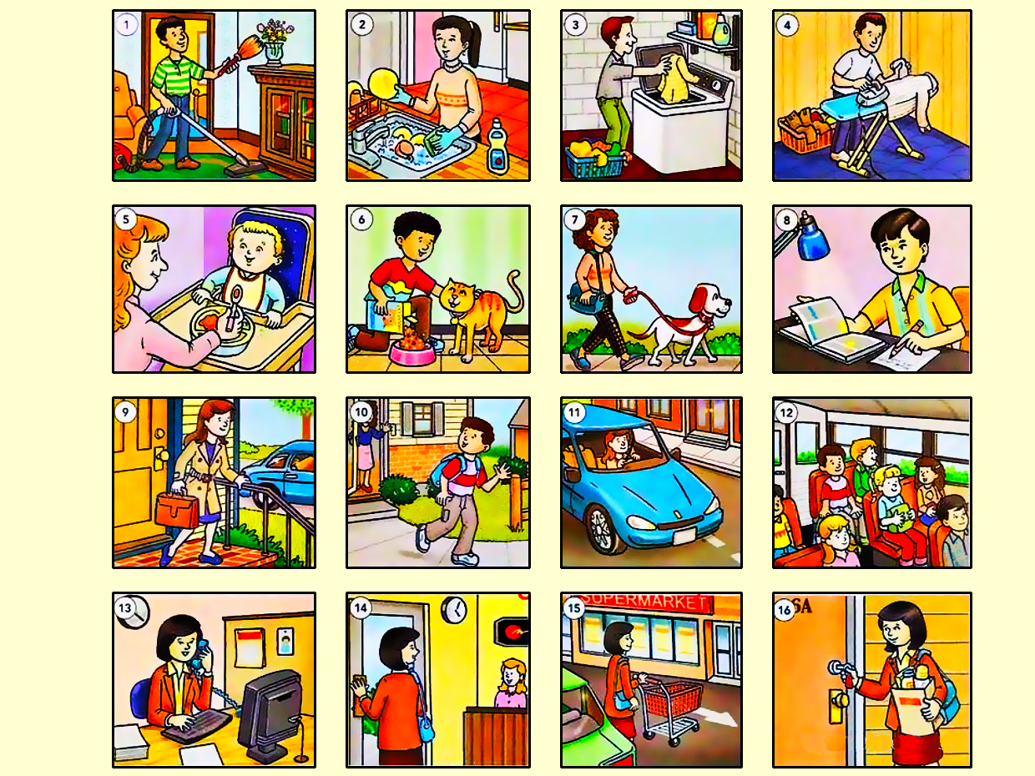
¿Qué pasó ayer?
Mi papá (limpiar)
Yo (lavar)
Tú (meter la ropa)
Mi hermano (planchar)
La mamá (dar de comer)
El gato (empezar)
El perro y yo (pasear)
Tú (leer)
Yo (salir)
Tu mamá y tú (despedirse)
El coche (ir)
Mis amigos y yo (montar)
Yo (trabajar)
Ellas (hablar)
Tú (comprar)
Yo (volver)

